Slide 1

RJEŠAVANJE LOGIČKE ZAGONETKE SUDOKU KORIŠTENJEM KONVOLUCIJSKIH NEURONSKIH MREŽA
Filip Znaor

Slide 2
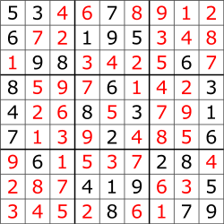
Sudoku
pojavljuje se krajem 19. st.
zabrana ponavljanja znamenki
unutar stupca, retka i 3x3 rešetke
6,670,903,752,021,072,936,960
mogućih sudokua

Slide 3
Računalno rješavanje sudokua
backtracking
Crookeov algoritam
stohastička pretraga i optimizacija
strojno učenje?

Slide 4
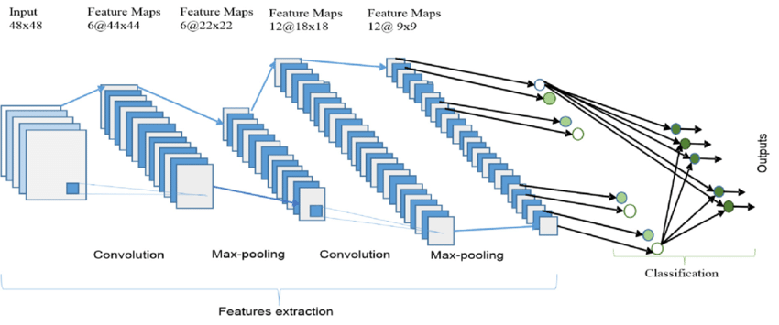
Konvolucijska neuronska mreža
koristi matematičku operaciju konvolucije za pronalaženje značajki u slikama, videima i sl.
niz konvolucijskih slojeva + potpuno povezani sloj na kraju radi klasifikacije -> softmax aktivacijska funkcija

Slide 5
Skup podataka
1 milijun računalno generiranih sudokua
između 45 i 50 praznih polja

Slide 6
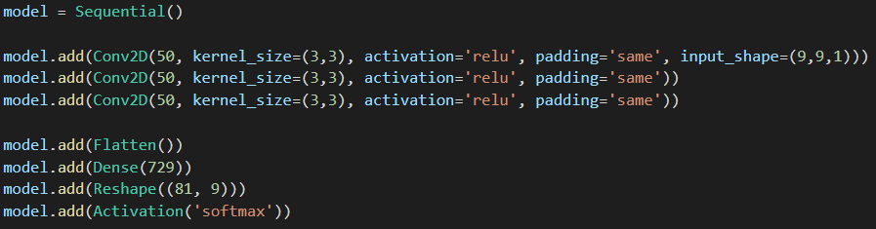
Građa mreže
varijabilan broj i veličina konvolucijskih slojeva
81 polje -> na svakom polju provodi se 9-klasna klasifikacija

Slide 7
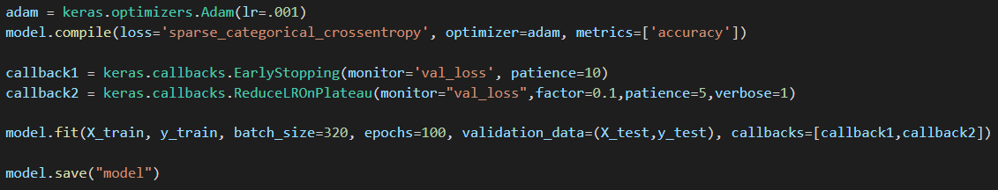
Treniranje mreže
sparse categorical crossentropy kriterijska funkcija
callback funkcije za optimizaciju postupka treniranja

Slide 8
Testiranje mreže
popunjavanje sudokua polje po polje umjesto svega odjednom -> znatno poboljšanje u rezultatima
uvijek popuniti samo ono (neispunjeno) polje za koje je mreža najsigurnija u točnu znamenku

Slide 9
Broj konvolucijskih slojeva | Broj filtara u konvolucijskom sloju | Broj parametara | Točnost
1 | 20 | 1181989 | 0.6%
1 | 50 | 2853679 | 19.1%
2 | 20 | 1185529 | 97.0%
2 | 50 | 2976229 | 98.8%
3 | 20 | 1189149 | 99.0%
3 | 50 | 2998779 | 99.9%
3 | 100 | 6086829 | 99.9%

Slide 10
Korisnička aplikacija
napravljena koristeći Pygame
omogućuje samostalno kreiranje sudokua te rješavanje istoga od strane CNN
moguće nasumično učitavanje jednog od 1000 sudokua iz testnog skupa

Slide 11
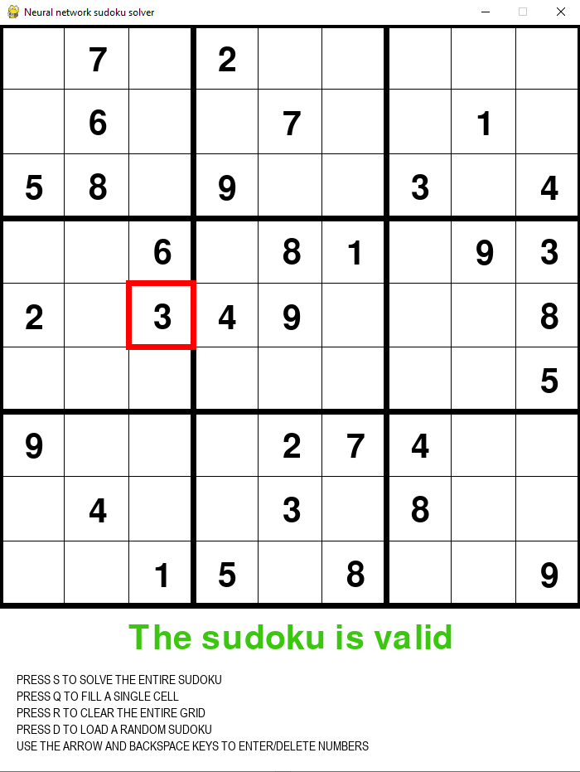

Slide 12
Nedostatci
loše performanse na sudokuima s više od 50 praznih polja -> potrebna nadograda skupa podataka
nasumično generirani sudokui != sudokui sastavljeni od strane ljudi

Slide 13
Zaključak
konvolucijske neuronske mreže mogu biti istrenirane za rješavanje sudokua
performanse mreže uvelike ovisne o broju i veličini konvolucijskih slojeva te kvaliteti skupa za treniranje
brzi i učinkoviti deterministički algoritmi za rješavanje sudokua negiraju potrebu za pristupom korištenjem neuronskih mreža

Slide 14
Hvala na pažnji
Pitanja?

